Slide 1
Acides et bases
AGREGATION 2019

Slide 2
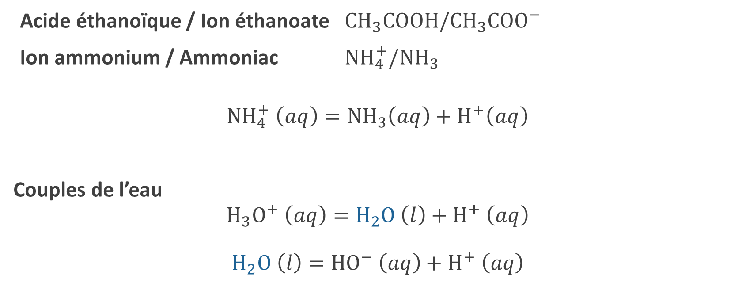
Exemples de couples acide/base
Acide éthanoïque / Ion éthanoate $CH_{3}COOH/CH_{3}COO^{−}$
Ion ammonium / Ammoniac $NH_{4}^{+}/NH_{3}$
$${NH}_{4}^{+} \left(aq\right)=NH_{3}\left(aq\right)+H^{+}\left(aq\right)$$
Couples de l’eau
$${H_{3}O}^{+} \left(aq\right)=H_{2}O \left(l\right)+H^{+} \left(aq\right)$$
$$H_{2}O \left(l\right)=HO^{−} \left(aq\right)+H^{+} \left(aq\right)$$

Slide 3
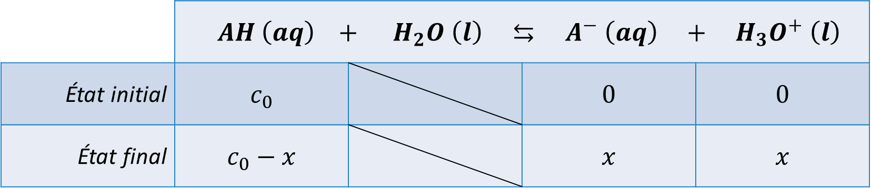
Réaction d’un acide avec l’eau
 | $$AH \left(aq\right) + H_{2}O \left(l\right) ⇆ A^{−} \left(aq\right) + H_{3}O^{+} \left(l\right)$$
État initial | $$c_{0}$$ |  | $$0$$ | $$0$$
État final | $$c_{0}−x$$ |  | $$x$$ | $$x$$

Slide 4
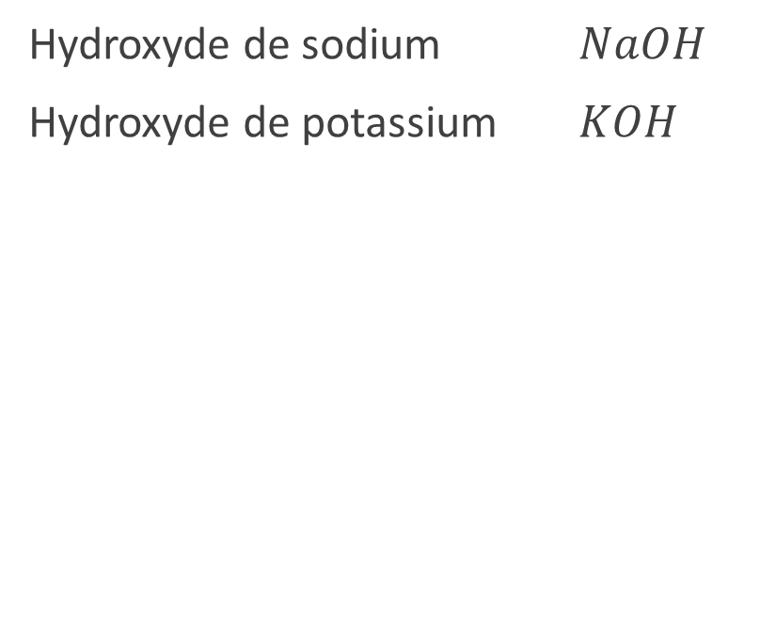
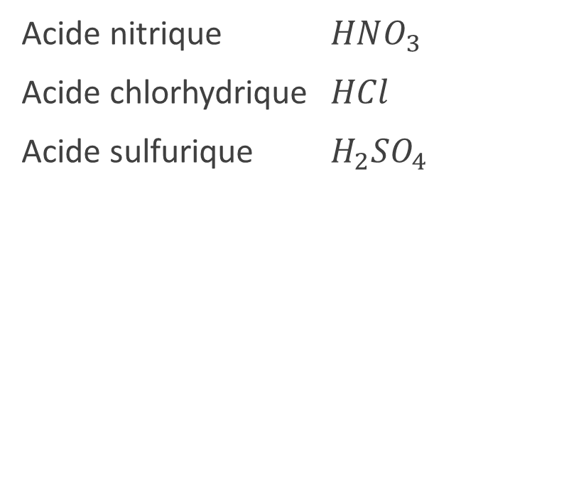
Acides forts Bases fortes
Acide nitrique $HNO_{3}$
Acide chlorhydrique $HCl$
Acide sulfurique $H_{2}SO_{4}$
Hydroxyde de sodium $NaOH$
Hydroxyde de potassium $KOH$

Slide 5
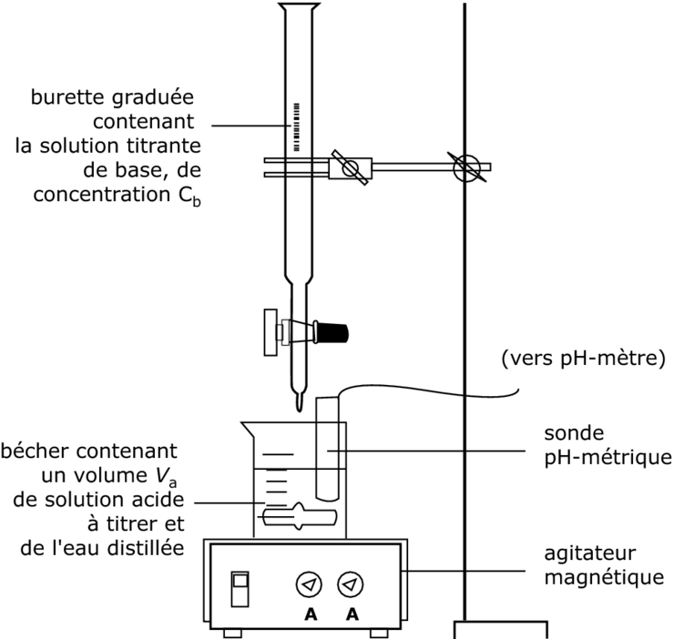


$$H_{3}O^{+}$$
Concentration $c_{A}$
$${HO}^{−}$$
Concentration $c_{B}$
Volume $V_{B}$

Slide 6
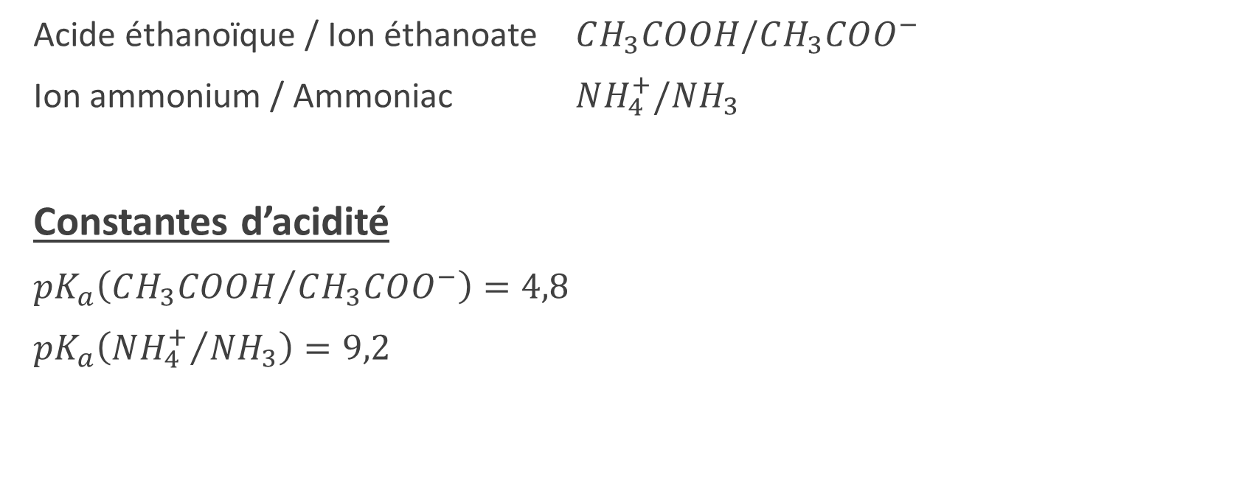
Acides et bases faibles
Acide éthanoïque / Ion éthanoate $CH_{3}COOH/CH_{3}COO^{−}$
Ion ammonium / Ammoniac $NH_{4}^{+}/NH_{3}$
Constantes d’acidité
$pK_{a}\left({CH_{3}COOH}/{CH_{3}COO^{−}}\right)=4,8$
$pK_{a}\left({NH_{4}^{+}}/{NH_{3}}\right)=9,2$

